Slide 1
Vivdado 다운로드 및 설치

Slide 2

Xilinx 회원가입
https://www.xilinx.com/ 에 들어가 회원가입을 진행.

Slide 3
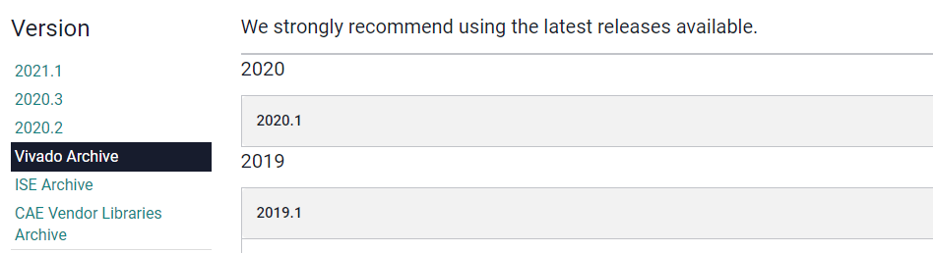
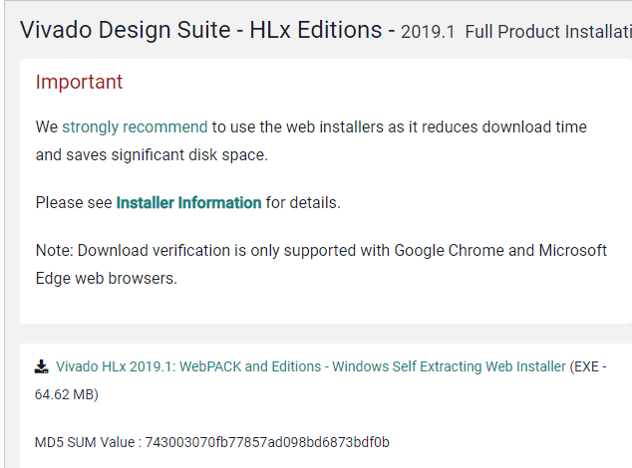
Vivado 설치 프로그램 다운로드
https://www.xilinx.com/support/download.html
Vivado HLx 2019.1
Vivado Archive에서
각자의 OS에 맞는 버전을 다운 받으면 됨
반드시 Full Product installation여부를 확인할 것
Vivado Archive – 2019.1 위치에 존재
2020 버전 및 2021 버전은 호환여부 확인 X

Slide 4
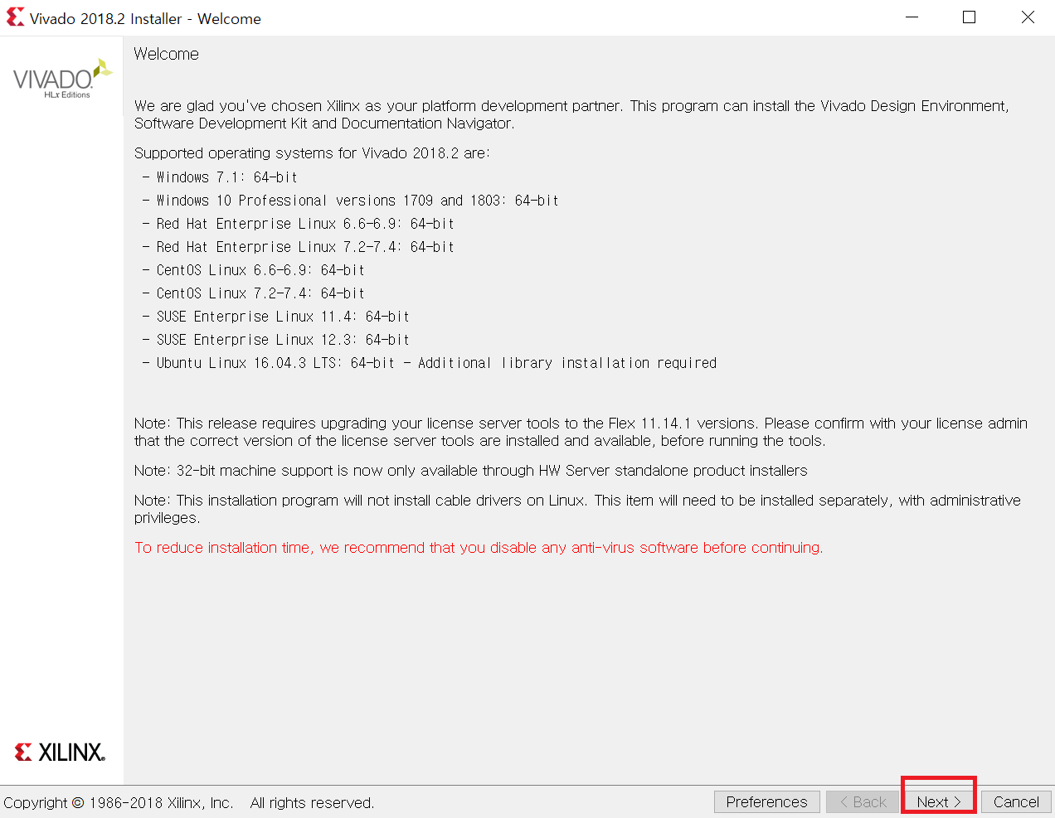
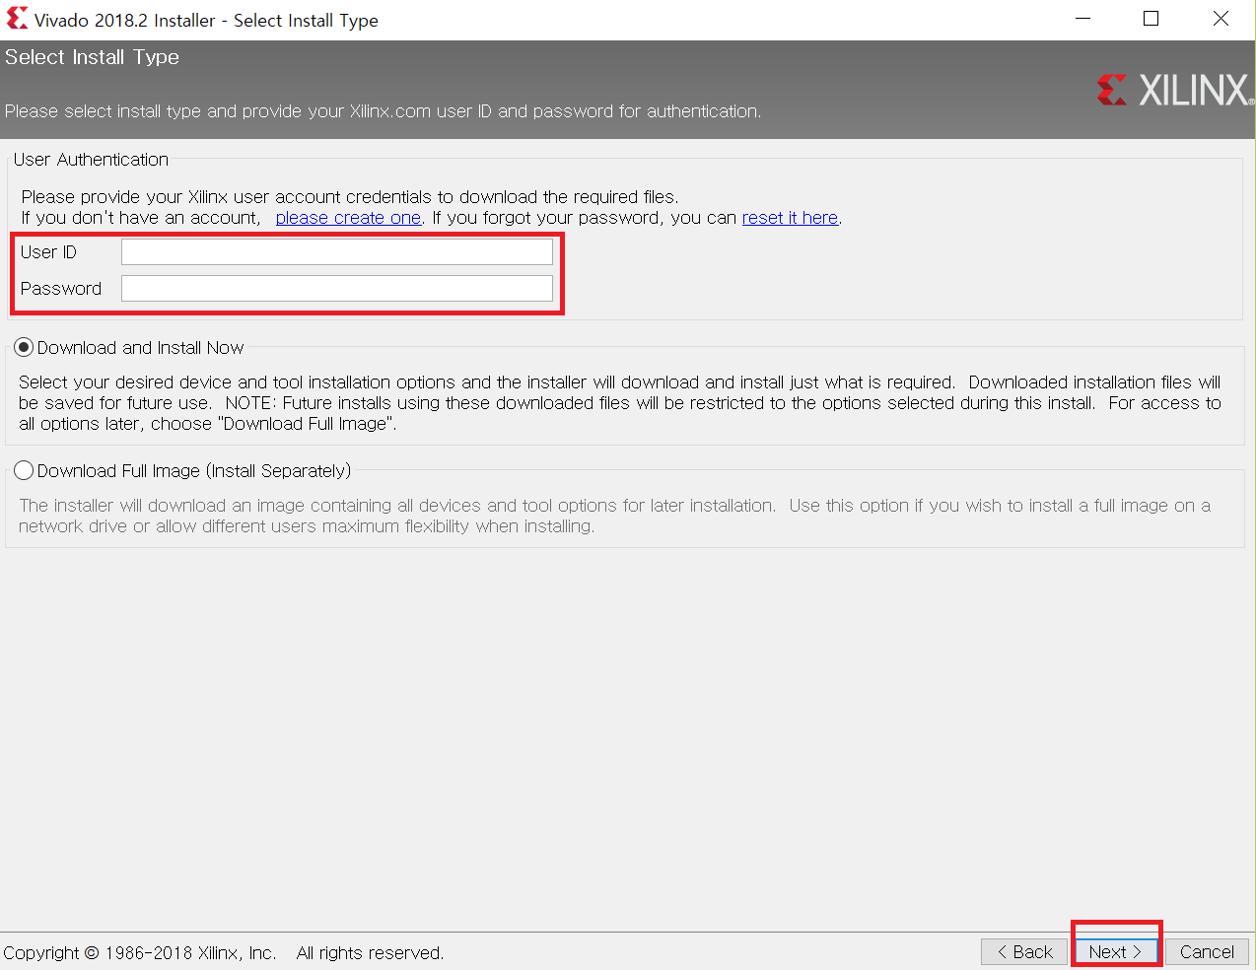
설치 과정

Slide 5
설치 과정
이전에 만들었던 Xylinx 아이디로 로그인 하도록 한다.

Slide 6
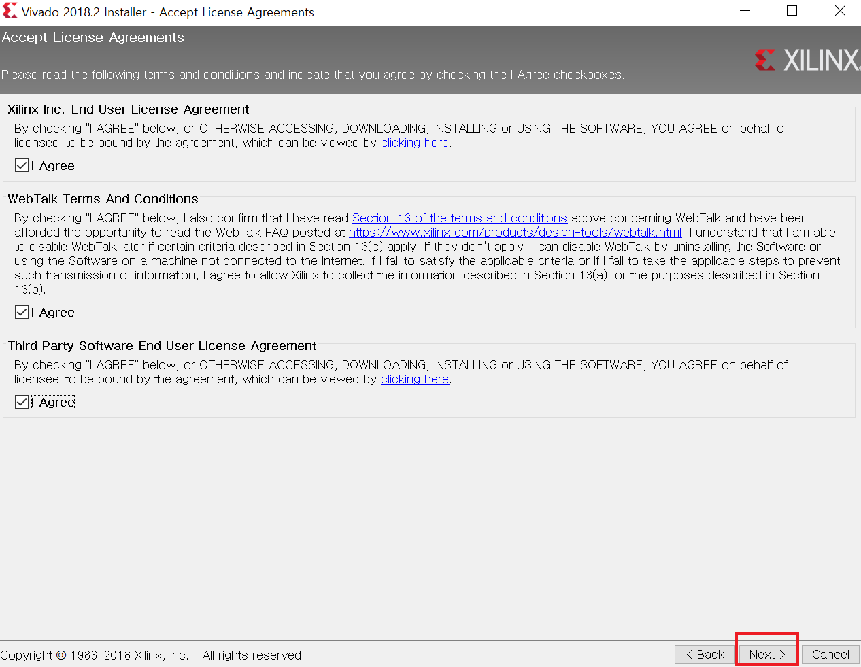
설치 과정

Slide 7
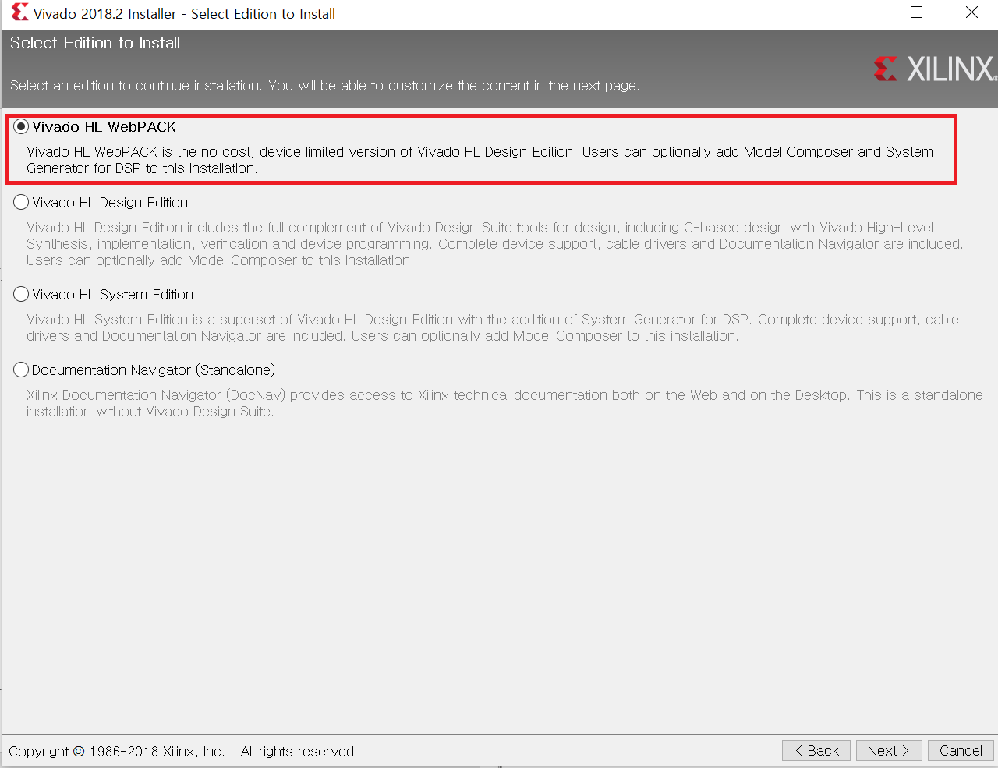
설치 과정
반드시 Vivado HL WebPACK 버전으로 설치하도록 한다.

Slide 8
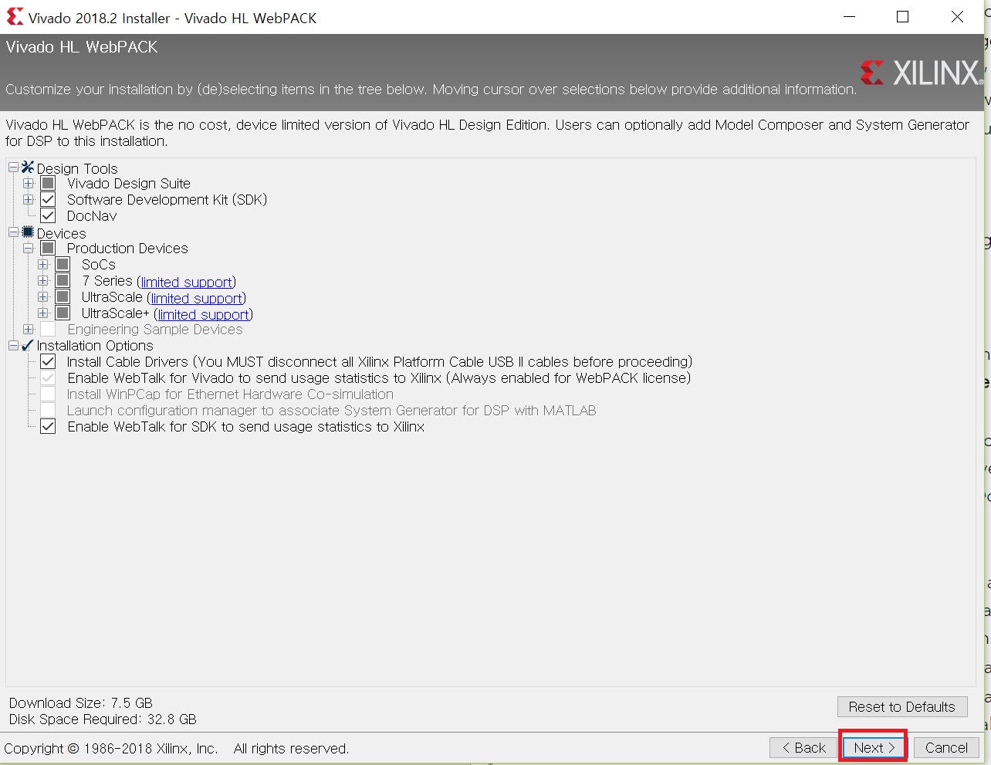
설치 과정

Slide 9
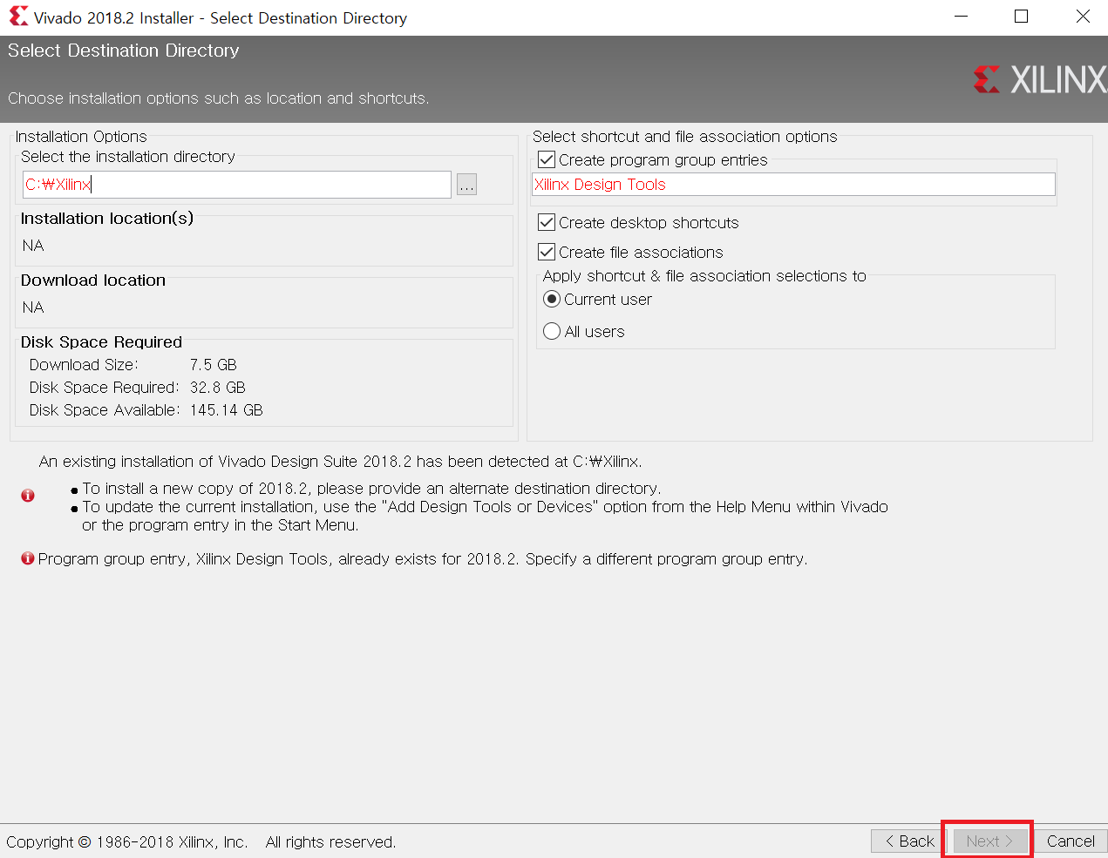
설치 과정

Slide 10
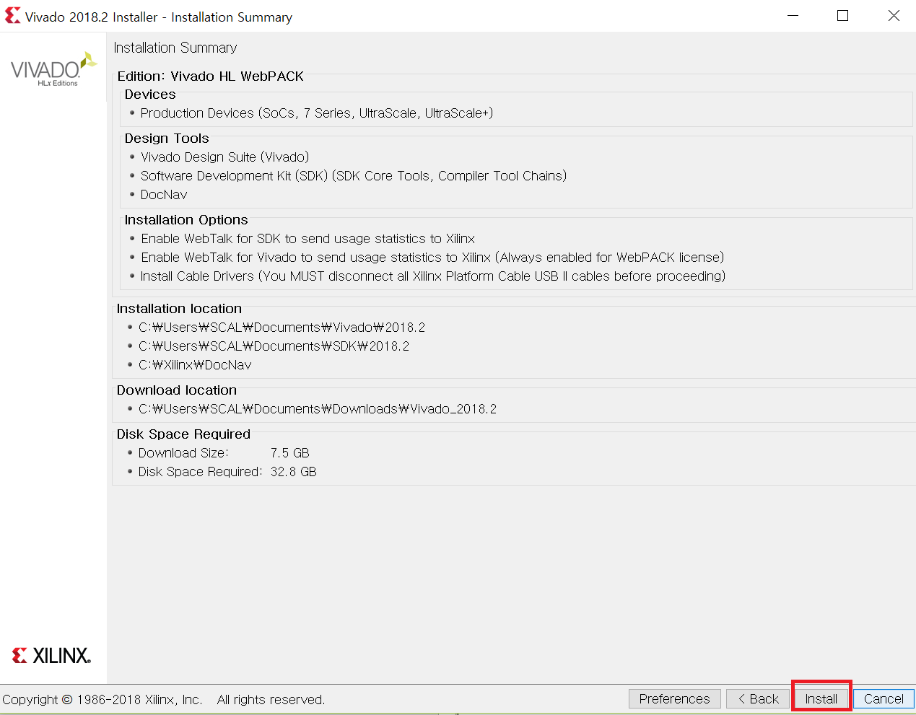
설치 과정

Slide 11
설치될 때 까지 기다리기
Vivado가 설치될 때 까지 기다려야 한다.
실험실에서 설치 했을 때 다운로드에만 30분 이상의 시간이 걸렸으므로, 상당한 시간이 걸릴 것으로 예상해두자.

